Slide 1
PROUČEVANJE RAZVOJA ZARODKOV

Slide 2
1. NAVODILA ZA DELO
NAJPREJ PREBERI V UČBENIKU POGLAVJE PROUČEVANJE RAZVOJA ZARODKOV na str. 81
V SPLETNEM UČBENIKU PREBERI POGLAVJE 6.4.1. SKRITO SORODSTVO (Razvoj zarodkov)
V SVOJ ZVEZEK PREPIŠI VSEBINO NASLEDNJEGA DIAPOZITVA
ODGOVORI NA VPRAŠANJA NA ZADNJEM DIAPOZITIVU (odgovore zapiši v zvezek, jih fotografiraj in mi jih pošlji v kanalu za tvoj razred v eAsistentu do ČETRTKA, 9.4.zvečer

Slide 3
2. KAJ NAM POVE PRIMERJAVA ZARODKOV
PRIMERJAVA ZARODKOV VRETENČARJEV NA ZGODNJIH STOPNJAH RAZVOJA NAM POKAŽEJO, DA SO SI ZARODKI ZELO PODOBNI
SPLOŠNI ZNAKI VRETENČARJEV (hrbtenica, oko, sluhovod, škržne brazde) SE POJAVIJO PREJ KOT ZNAČILNI ZNAKI POSAMEZNIH SKUPIN (krila ptic, oklep pri želvah, rep…)
VSE TO KAŽE, DA SO SE VRETENČARJI RAZVILI IZ SKUPNEGA PREDNIKA

Slide 4
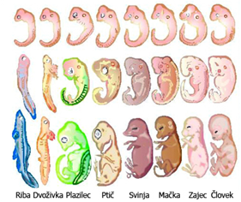

Slide 5
3. ODGOVORI
NA KAJ KAŽEJO PODOBNOSTI NA ZGODNJIH STOPNJAH RAZVOJA PRI VRETENČARSKIH ZARODKIH?
S POMOČJO SLIKE OPIŠI RAZVOJ ČLOVEŠKEGA ZARODKA (kateri znaki izginejo, kateri ostanejo)
*RAZLOŽI, ZAKAJ JE PRIMERJAVA ZGODNJEGA RAZVOJA VRETENČARSKIH ZARODKOV LAHKO DOKAZ ZA EVOLUCIJO.
* zahtevnejše vprašanje

